Slide 1
การประเมินโครงงานทางคณิตศาสตร์
ตีรวิชช์ ทินประภา
สาขาวิชาคณิตศาสตร์ คณะครุศาสตร์ มหาวิทยาลัยราชภัฏสวนสุนันทา

Slide 2
การประเมินผลตามสภาพจริง (Authentic Assessment)
กระบวนการสังเกต บันทึกและการรวบรวมข้อมูลจากผลงาน วิธีการ หรือสิ่งที่ผู้เรียนปฏิบัติ เพื่อเป็นพื้นฐานของการตัดสินใจต่อตัวผู้เรียน การประเมินผลตามสภาพจริง จะไม่เน้นการประเมินเฉพาะทักษะพื้นฐาน แต่จะเน้นประเมินทักษะการคิดที่ซับซ้อนในการทำงาน ความสามารถในการแก้ปัญหาและการแสดงออกที่เกิดจาการปฏิบัติในสภาพจริง ในการเรียนการสอนที่เน้นผู้เรียนเป็นสำคัญด้วย
ที่มา :https://www.trueplookpanya.com/dhamma/content/73500

Slide 3
การวัดและประเมินตามสภาพจริง มีแนวทาง 3 ประการ คือ
วัดครบถ้วนตามจุดประสงค์การเรียนรู้ได้จริง วัดความสามารถทางความรู้ ความคิดได้จริง (Cognitive Ability) วัดความสามารถในการปฏิบัติได้จริง (Performance/Practice Ability) และวัดคุณลักษณะทางจิตใจได้จริง (Affective Characteristics)
วัดได้ตรงความเป็นจริง คือ สิ่งที่วัดได้นั้นเป็นข้อมูล เป็นการแสดงพฤติกรรมที่สะท้อนความสามารถที่แท้จริงของผู้เรียน ทั้งความสามารถทางความรู้ ความคิด ความสามารถในการปฏิบัติและคุณลักษณะทางจิตใจ มีความคลาดเคลื่อนผิดพลาดน้อยที่สุด
เลือกสรร คิดค้นเครื่องมือและเทคนิคการวัดผลที่เป็นการวัดพฤติกรรมที่แท้จริงที่แสดงออกซึ่งความสามารถของผู้เรียน (Ability to do) ซึ่งอาจได้จากการสังเกตพฤติกรรมผู้เรียน สังเกตจากการปฏิบัติภาระงาน (Tasks) ที่จัดให้ปฏิบัติในสถานการณ์ที่ผู้สอนจะกำหนด สังเกตจากร่องรอยหลักฐานผลการปฏิบัติภาระงานของผู้เรียน เป็นต้น
ที่มา :https://www.trueplookpanya.com/dhamma/content/73500

Slide 4

โครงงาน (Project)
เป็นกระบวนการเรียนรู้ที่เปิดโอกาสให้ผู้เรียนได้ศึกษาค้นคว้า แล้วลงมือปฏิบัติกิจกรรมตามความสนใจ ความสามารถ และความถนัดของตนเอง หรือข้อสงสัยของผู้เรียน โดยอาศัยกระบวนการทางวิทยาศาสตร์ หรือกระบวนการอื่นที่เป็นระบบ ภายใต้คำแนะนำ ความช่วยเหลือจากเพื่อน ผู้สอนหรือผู้เชี่ยวชาญ
ที่มา : สสวท (2555)

Slide 5

จุดมุ่งหมายดังนี้
เพื่อส่งเสริมให้ผู้เรียนได้นำความรู้ทางคณิตศาสตร์ไปประยุกต์ใช้อย่างขว้างขวาง
เพื่อส่งเสริมให้ผู้เรียนได้พัฒนาทักษะ กระบวนการ และความสามารถทางคณิตศาสตร์
เพื่อส่งเสริมให้ผู้เรียนได้ศึกษา ค้นคว้า หรือทำวิจัยทางคณิตศาสตร์และเพิ่มพูนความรู้ตามความถนัดและความสนใจ
ที่มา : สสวท (2555)

Slide 6

จุดมุ่งหมายดังนี้
เพื่อส่งเสริมให้ผู้เรียนได้มีทักษะการสื่อสารที่นำมาใช้ในการเผยแพร่ผลงานของตนเอง
เพื่อส่งเสริมให้ผู้เรียนมีความรับผิดชอบและทำงานร่วมกับผู้อื่นได้
เพื่อส่งเสริมให้ผู้เรียนตระหนักถึงคุณค่าและประโยชน์ของคณิตศาสตร์และมีเจตคติที่ดีต่อวิชาคณิตศาสตร์
ที่มา : สสวท (2555)

Slide 7
ประเภทของโครงงาน
โครงงานประเภทสำรวจและรวบรวมข้อมูล
โครงงานประเภททดลอง
โครงงานประเภทสิ่งประดิษฐ์
โครงงานประเภททฤษฎี
ที่มา : สุวิทย์ มูลคำ (2551)

Slide 8
การจัดการเรียนรู้แบบโครงงานโดยแบ่งเป็น 3 ระยะ
การเริ่มต้นโครงการ
การพัฒนาโครงการ
การสรุปโครงการ
สำนักงานเลขาธิการสภาการศึกษา (2550)

Slide 9
การประเมินผลโครงงานคณิตศาสตร์
เป็นการประเมินด้านความรู้ ทักษะและกระบวนการทางคณิตศาสตร์ และคุณลักษณะอันพึงประสงค์ ซึ่งสามารถประเมินผลได้หลายรูปแบบ ทั้งการประเมินตนเองของผู้เรียน การประเมินจากเพื่อน ผู้สอน ผู้รู้ และผู้เกี่ยวข้องอื่น ๆ โดยใช้วิธีประเมินแบบอิงมาตรฐานที่ต้องสร้างเกณฑ์ให้สัมพันธ์กับพฤติกรรมหรือการแสดงออกในแต่ละรายการประเมิน

Slide 10
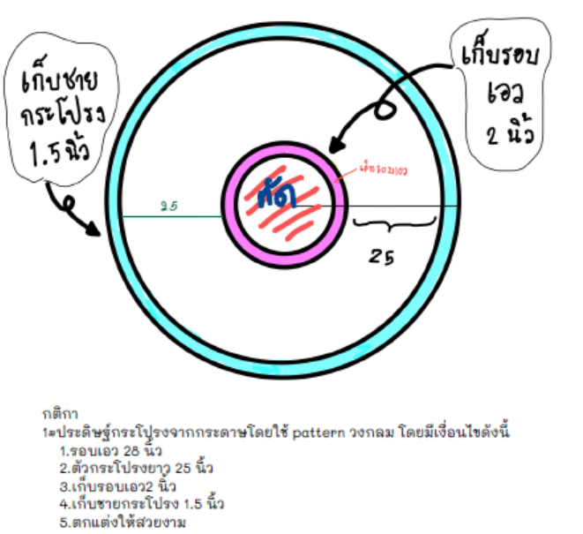
กระโปรงเจ้าปัญหา

Slide 11

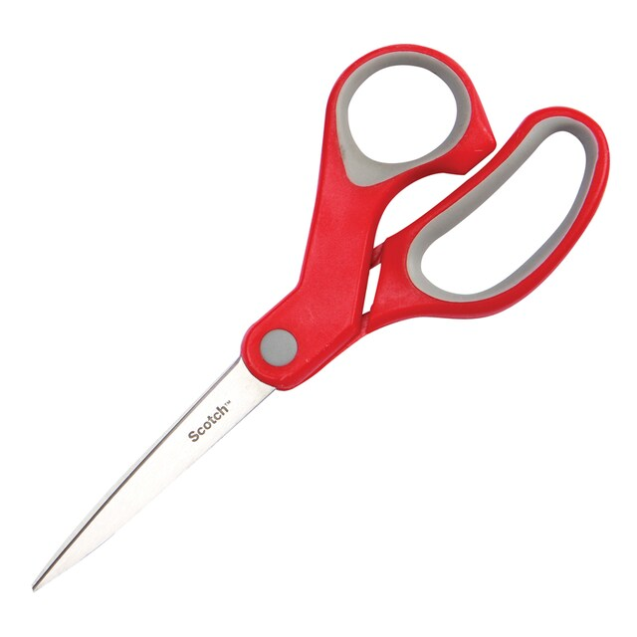
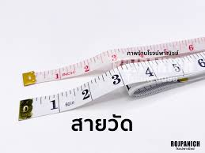
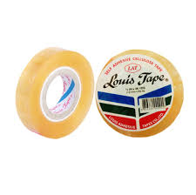
อุปกรณ์
กระดาษปรู๊ฟกลุ่มละ 4 แผ่น
กรรไกรกลุ่มละ 1 อัน
สายวัด 1 อัน
เทปใส 1 ม้วน
สี 1 ชุด

Slide 12
ให้นักศึกษาทำกิจกรรมกระโปรงเจ้าปัญหาตามเงื่อนไขที่กำหนดภายในเวลา 45 นาที
ออกแบบแนวทางการให้คะแนนสำหรับกิจกรรมกระโปรงเจ้าปัญหา

